Slide 1
База данных образовательной онлайн-платформы
Ковальский Иван Б22-514

Slide 2
Постановка задачи
Спроектировать базу данных для образовательной онлайн-платформы, поддерживающей полный цикл взаимодействия пользователей с учебными материалами: регистрацию, прохождение курсов, получение оценок, использование промокодов, достижение целей, комментирование уроков и оплату образовательных продуктов.

Slide 3
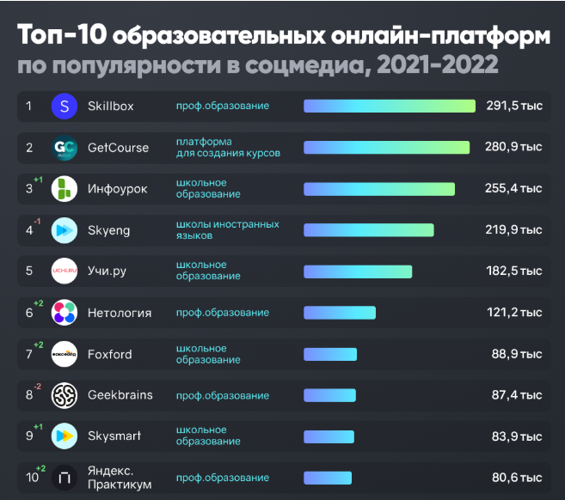
Актуальность

Slide 4
Анализ области
Огромный масштаб рынка: Тысячи упоминаний лидеров, высокий уровень спроса и огромное количество пользователей. БД должна справляться с большой нагрузкой
Разнообразие контента и моделей: Профобразование (Skillbox, Нетология, Coursera, Stepik), школьные предметы (Инфоурок, Учи.ру), языки (Skyeng), конструкторы курсов (GetCourse). БД должна гибко хранить данные (курсы, уроки, тесты, видео, задания, профили)
Динамичность среды: Высокая соцмедиа-активность отражает быстрые изменения: новые курсы, обновления, пользовательские взаимодействия (комментарии, прогресс, оценки). БД обязана обеспечивать мгновенную актуальность данных и быструю обработку транзакций
Конкурентная плотность: Наличие большого количества крупных игроков требует от платформы максимальной производительности и бесперебойной работы 24/7. Отказоустойчивость и скорость БД – ключевое конкурентное преимущество
Персонализация и аналитика: Удержание пользователя в условиях конкуренции требует персонализации (рекомендации курсов) и анализа успеваемости. БД должна позволять строить сложные запросы и агрегировать данные для аналитики

Slide 5
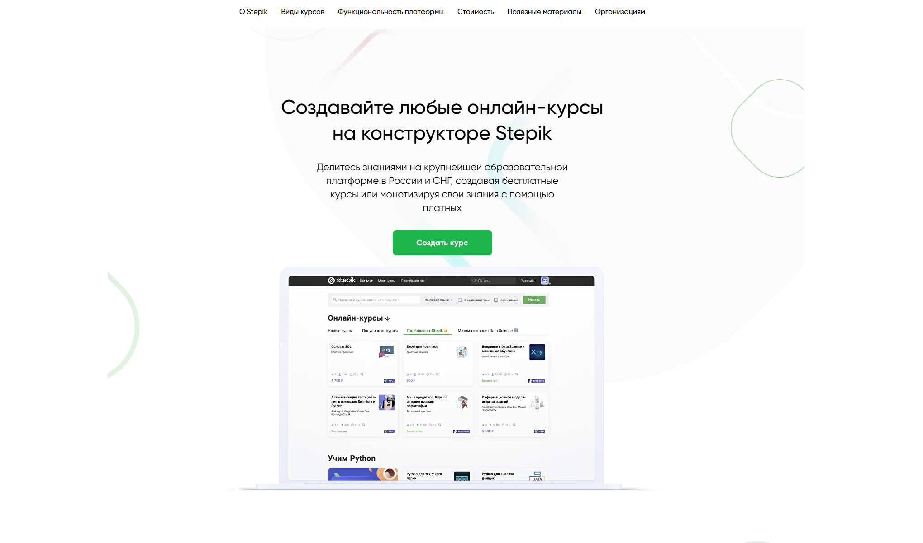
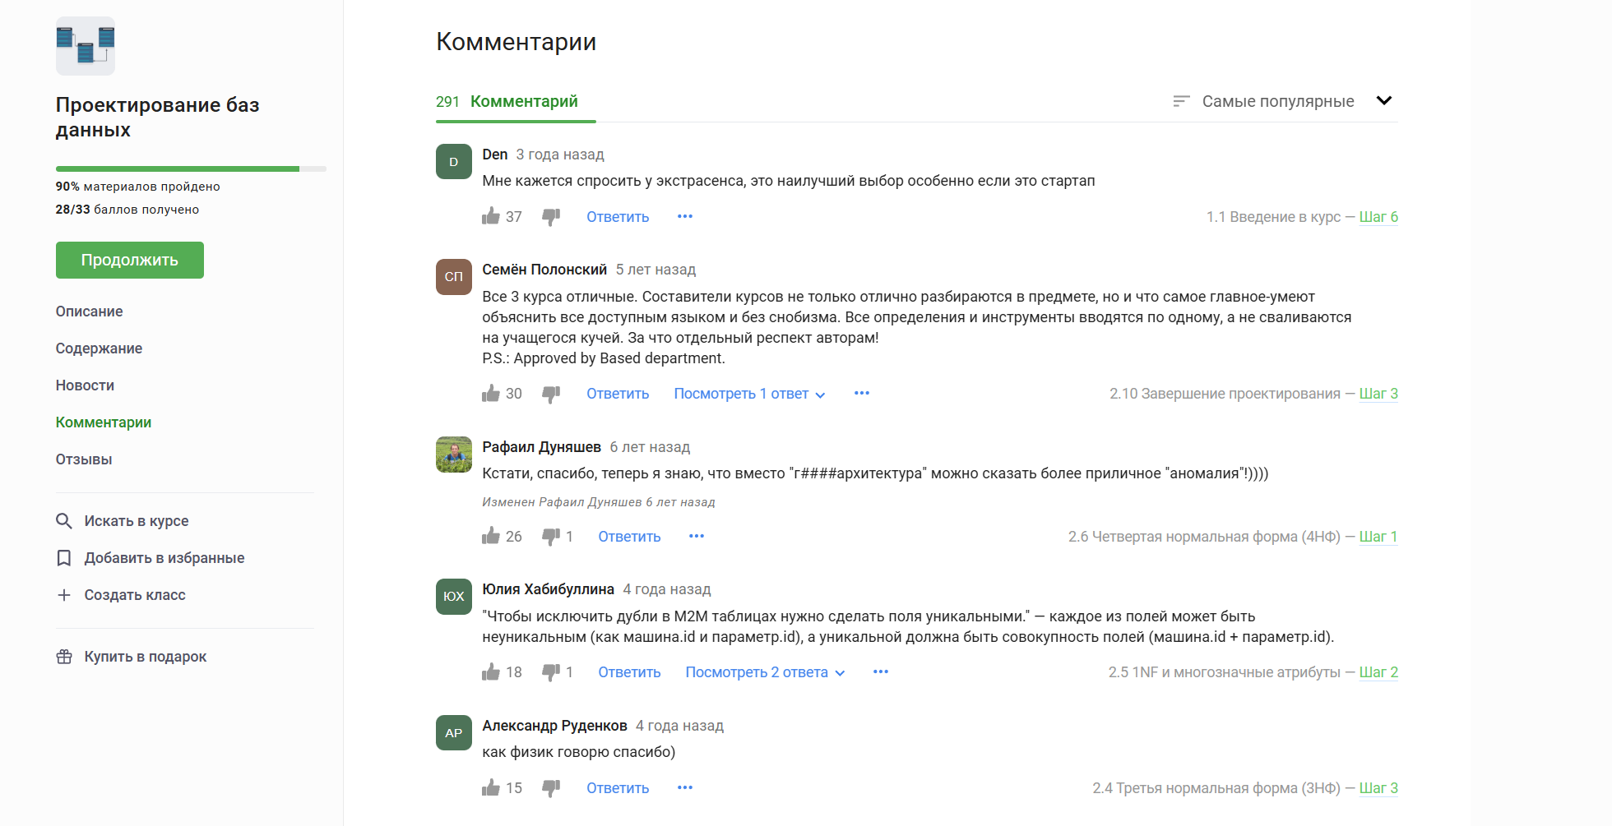
Конкретизация предметной области
Основной функционал включает:
- Создание и редактирование курсов преподавателями.
- Прохождение уроков студентами с возможностью получения оценок.
- Систему достижений за выполнение учебных задач.
- Использование промокодов для получения скидок или доступа к платным курсам.
- Комментирование уроков для обсуждения материала. - Администрирование ролей пользователей (студенты, преподаватели, администраторы)

Slide 6
Конкретизация предметной области
Основные сущности предметной области:
Роли пользователей в образовательной платформе:
Пользователь
Комментарий
Курс
Урок
Степ
Вложения
Оценка
Достижения
Акция
Студент — регистрируется, записывается на курсы, сдаёт решения, получает сертификаты.
Автор — создаёт и редактирует курсы, анализирует статистику, проверяет задания.
Администратор — модерирует контент, управляет ролями, ведёт платные подписки.

Slide 7
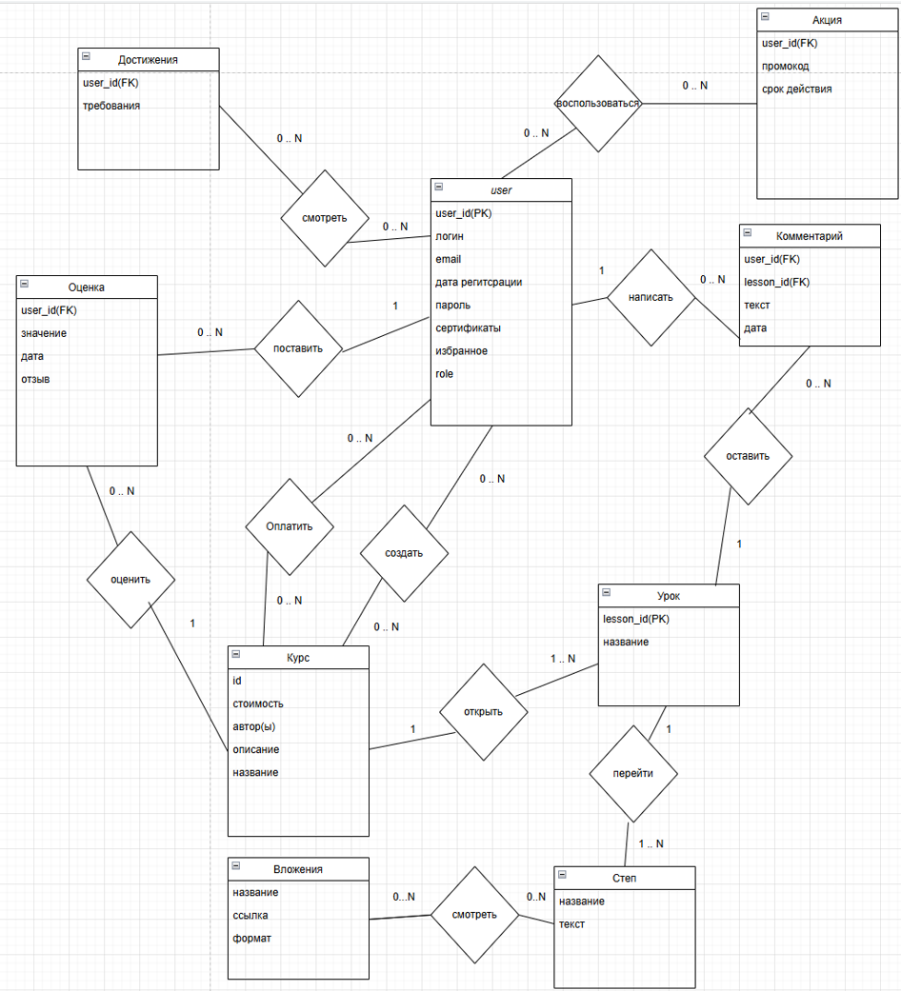
КМБД

Slide 8
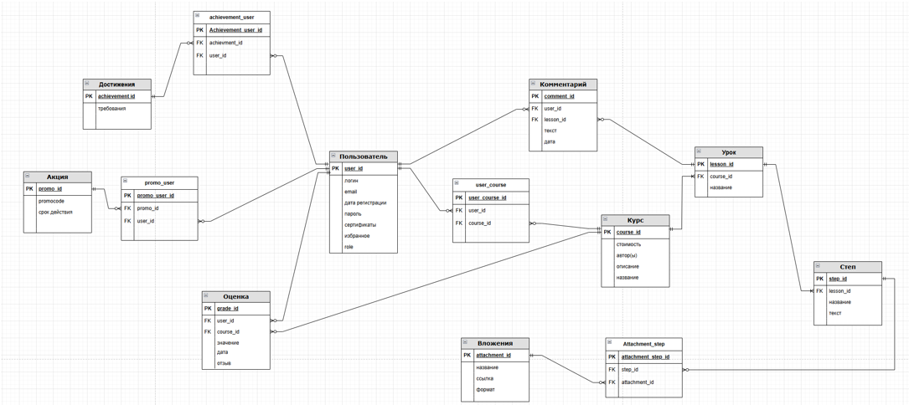
Логическое проектирование

Slide 9
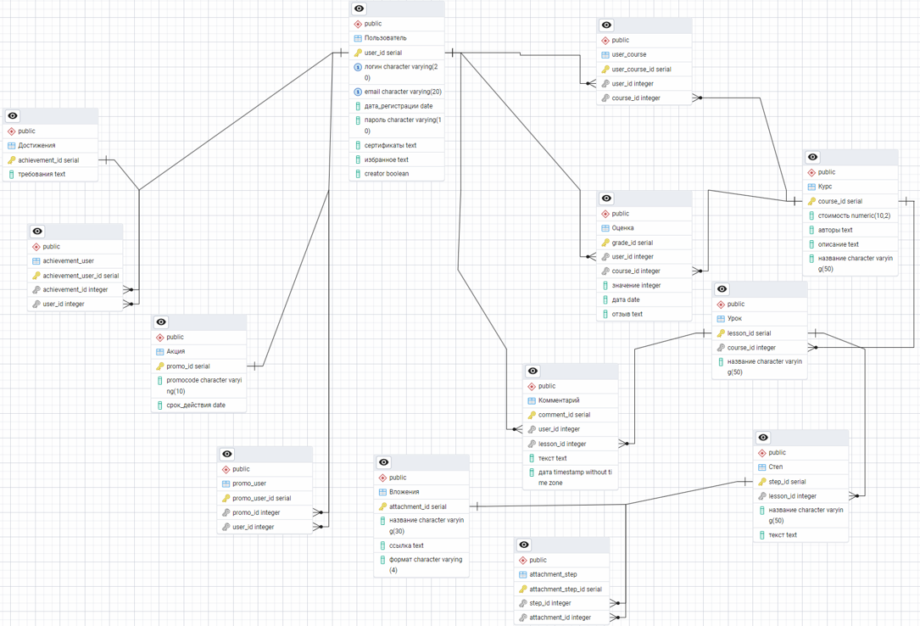
Физическая модель БД

Slide 10

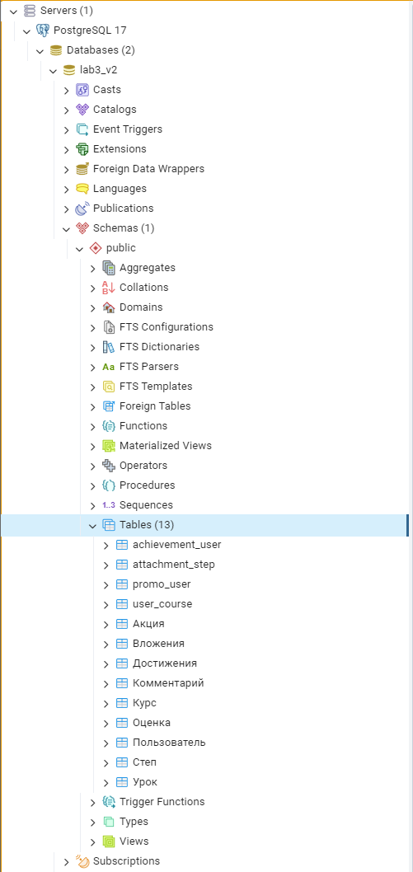



Физическое проектирование

Slide 11
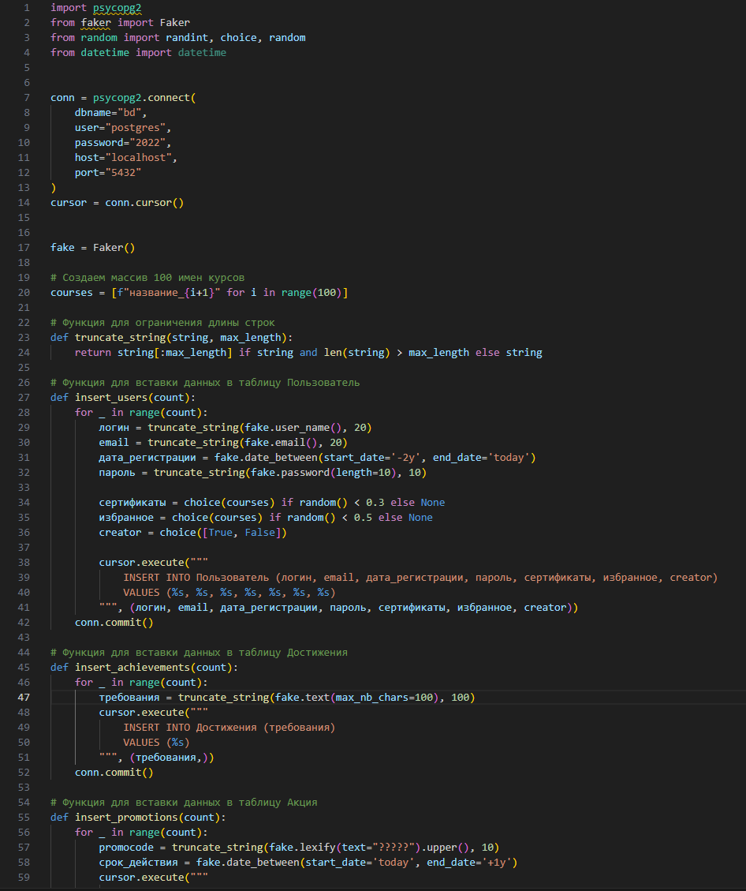
Заполнение таблиц и ETL процессы
В качестве ETL процесса использовалась автогенерация данных с помощью языка Python. Для этого была использована библиотека генерации шаблонных данных Faker. Заполнение таблиц, реализующих тип связи «Многие ко многим» производилось на основании уже внесенной информации произвольным образом.

Slide 12
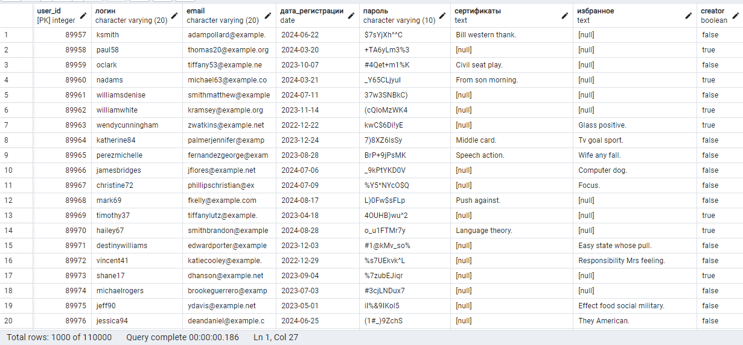
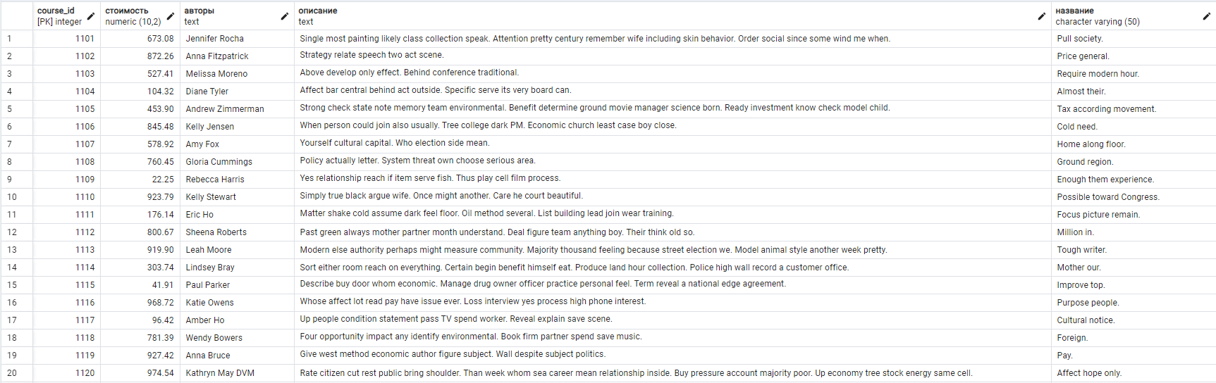
Заполнение таблиц и ETL процессы
- Пример содержания таблицы Пользователь
Пример содержания таблицы Курс -

Slide 13
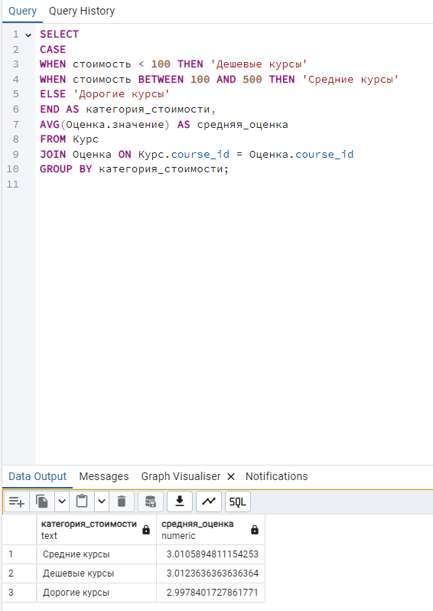
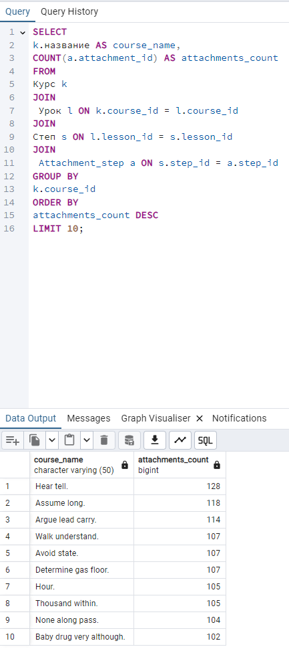
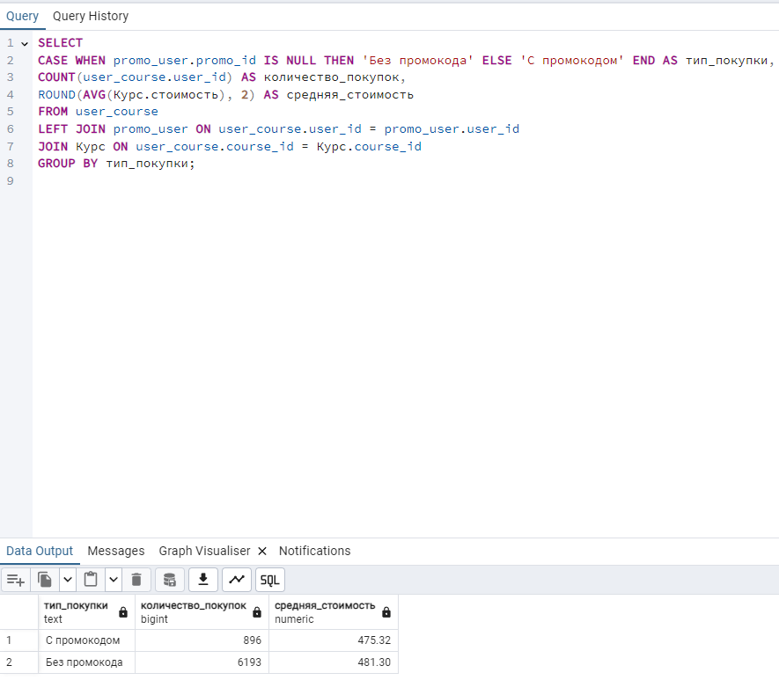
Запросы в терминах SQL

Slide 14
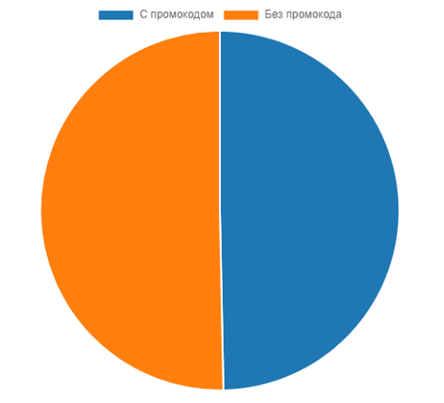
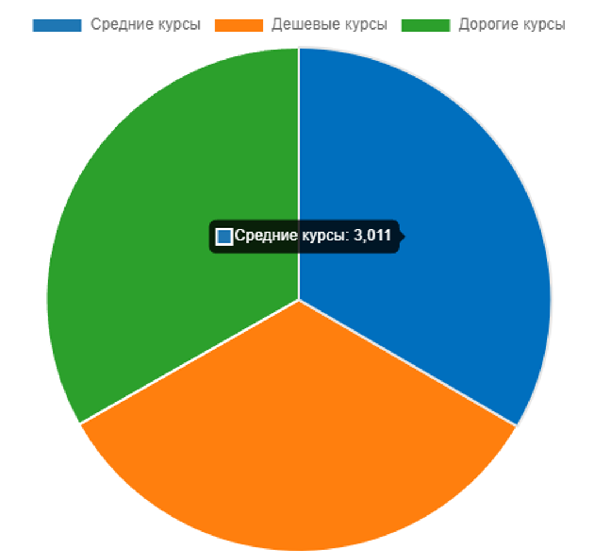
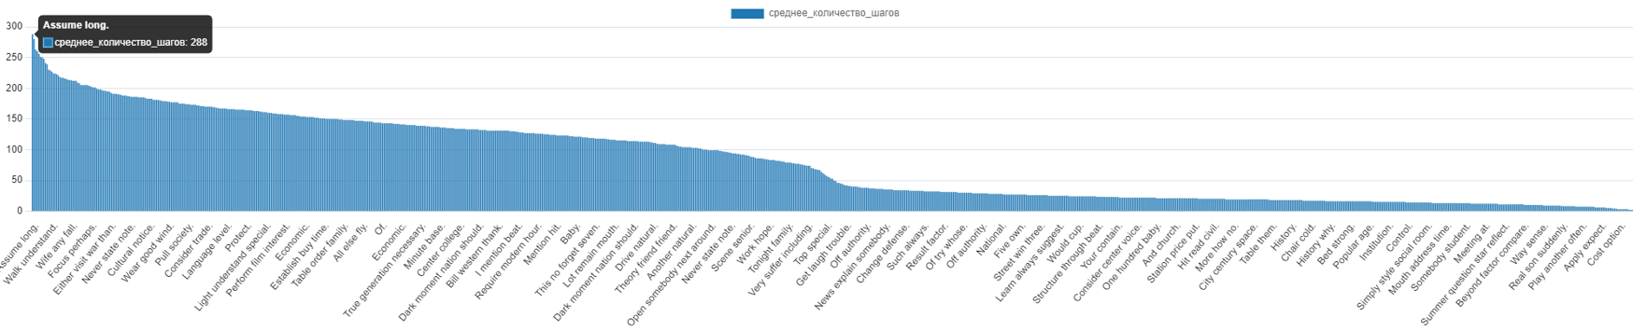
Визуализация данных

Slide 15
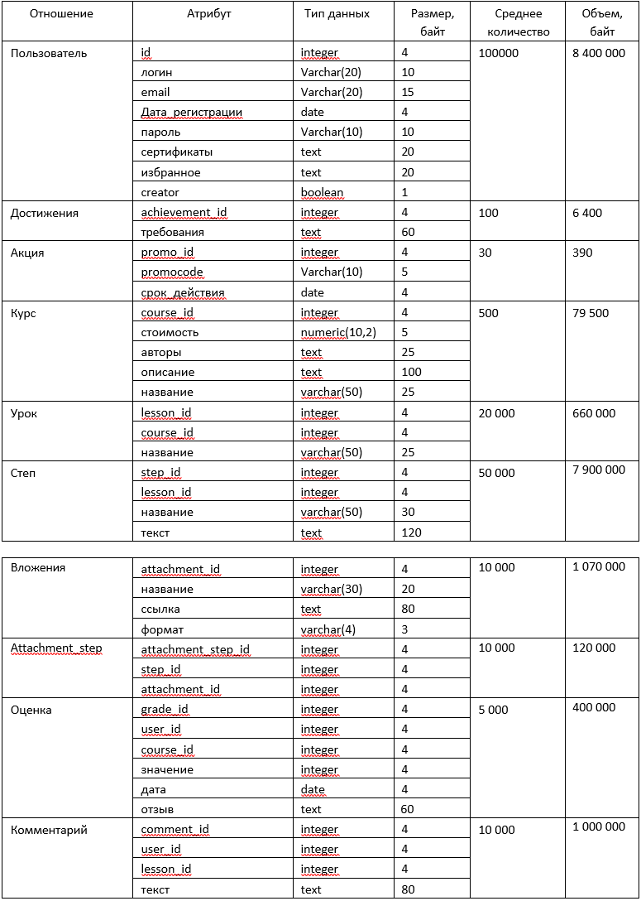
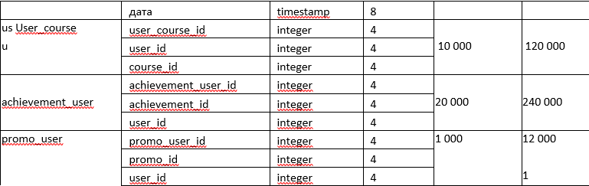
Оценка размеров БД
Средний размер базы данных 20 008 290 байт, т.е. примерно 19.1 МБ

Slide 16
Спасибо за внимание!

